Slide 1
TRADERS
증권 커뮤니티 웹 사이트 TRADERS 제작
팀명 : 2조 TRADERS
팀원 : 안성경, 오준호, 임정준, 장한옥
Notes:
네 그럼 발표를 시작하겠습니다.
안녕하십니까 저는 2조 발표를 맡은 오준호입니다.

Slide 2
TRADERS
목차
1. 프로젝트 배경
2. 프로젝트 팀 구성 및 역할
3. 프로젝트 수행 절차 및 방법
4. 프로젝트 수행 결과
5. 느낀점
Notes:
저희 팀 발표의 목차입니다.
먼저 프로젝트 배경, 팀구성 및 역할, 수행절차 및 방법, 수행결과, 느낀점 순으로 발표를 진행하겠습니다.

Slide 3
TRADERS
1. 프로젝트 배경
프로젝트 주제
증권 커뮤니티 웹 사이트
프로젝트 목적
주식정보를 공유하고, 주식에 관련된 의견을 자유롭게 나눌 수 있는 사이트를
개설하는 것
프로젝트 기대 효과
커뮤니티 사이트로서 광고 수익 창출 외 마케팅의 장으로써 활용 가능
사람들의 관심 분야와 주식보유량을 분석할 수 있는 데이터 제공 수단으로 활용 가능
Notes:
먼저 프로젝트 배경입니다.
저희 팀의 주제는 증권 커뮤니티 웹사이트를 만드는것이고
주식정보를 공유하고, 주식에 관련된 의견을 자유롭게 나눌 수 있는 사이트를 만드는 것이 목적입니다.
기대 효과는 다음과 같습니다.

Slide 4
TRADERS
1. 프로젝트 배경
프로젝트 개요
컨셉 : TRADER는 주식 관련 커뮤니티로서, 종가 기준의 주식 가격과 주식 차트와
주식 관련 뉴스 같은 주식 정보를 확인할 수 있다. 자유게시판과 익명 채팅,
갤러리와 같은 커뮤니티 기능으로 주식 정보를 활용 할 수 있는 웹 사이트이다.
훈련 내용과의 관련성 : Java와 Spring boot를 이용해서 커뮤니티 기능을 구현하고,
python 과 Django 를 사용해서 주식 정보 확인 기능을 만들었다.
그 후에 AWS에 배포를 하고 RDS와 S3를 통해 데이터를 관리한다.
개발환경 : Amazon Linux, Ubuntu, CentOS, WINDOW10, Springboot, Django
개발언어: Java, Python, Javascript
개발도구: Intellij, Pycharm, Git, Travis CI, AWS code deploy, Tomcat, Oracle
Notes:
프로젝트 개요는

Slide 5
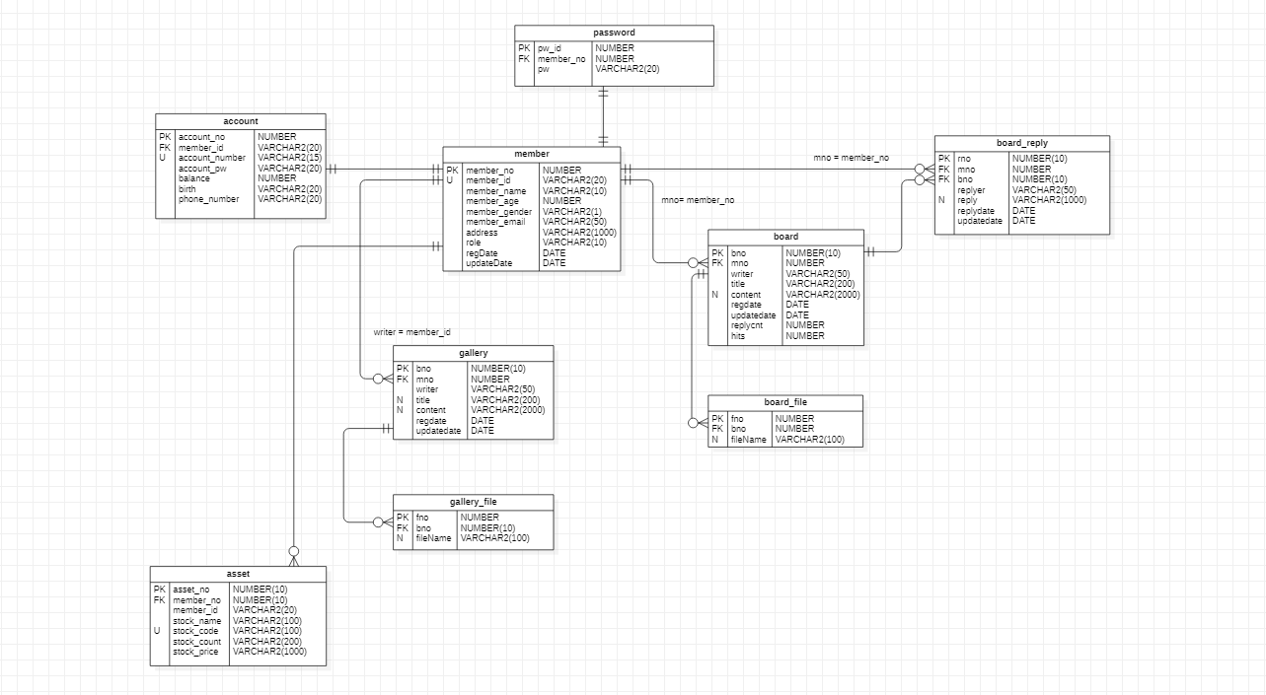
TRADERS
1. 프로젝트 배경
프로젝트 구조-ERD

Slide 6
TRADERS
2. 프로젝트 팀 구성 및 역할
훈련생 명
역할
오준호
(팀장)
프로젝트 기획, 나의 계좌 메뉴, 유효성 검사, 화면 디자인 및 화면 구현, PPT 제작
안성경
(팀원)
자유게시판 구현, 유효성 검사, 채팅 기능 구현, 투자성향 테스트 메뉴,
AWS CI/CD, S3 관리, RDS 관리, Admin 페이지 구현, 화면 구현
임정준
(팀원)
소셜 로그인, 회원가입 기능, 주식 정보 메뉴 구현, DB설계, 유효성 검사,
주가 정보 예측, AWS CI/CD, Admin 페이지 구현
장한옥
(팀원)
갤러리 게시판, 나의 자산 메뉴, 유효성 검사, 화면 구현

Slide 7
TRADERS
3. 프로젝트 수행 절차 및 방법
구분
기간
활동
사전 기획
4/1(목)~4/16(금)(2주)
프로젝트 기획 & 주제 선정, 기획안 작성
4/19(목)~6/3(화)(7주)
프로젝트 진행 및 통합
개발
6/7(월)~6/14(화)(1주)
AWS 배포 준비
수정/보완
6/15(목)~6/22(화)(1주)
프로젝트 마무리
총 개발 기간
4/1(목)~6/22(화)(12주)

Slide 8
TRADERS
4. 프로젝트 수행 결과
훈련생 명
담당 기능
임정준
회원 관리 기능, 마이 페이지, ADMIN 기능, 주식 메뉴
장한옥
갤러리 메뉴, 나의 자산 메뉴
안성경
자유게시판, 투자 성향 테스트, 익명 오픈채팅방, AWS 배포 관리
오준호
나의 계좌 메뉴, 화면 디자인 및 화면 구현

Slide 9
TRADERS
4. 프로젝트 수행 결과
임정준
회원 관리 기능
마이페이지
ADMIN 기능
주식 정보 메뉴

Slide 10
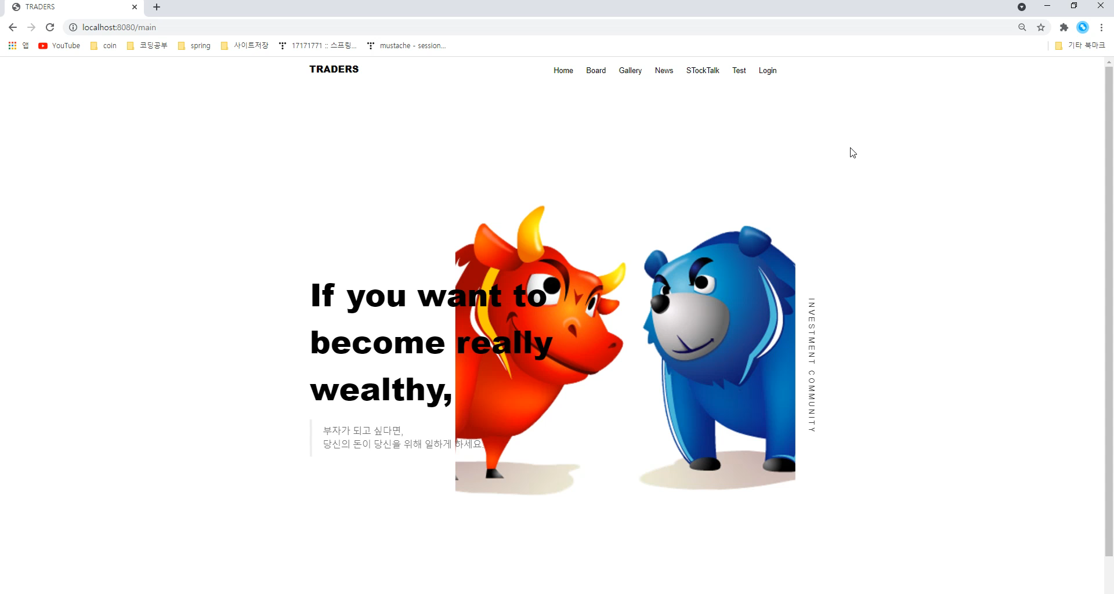
TRADERS
4. 프로젝트 수행 결과
회원 관리 기능

Slide 11
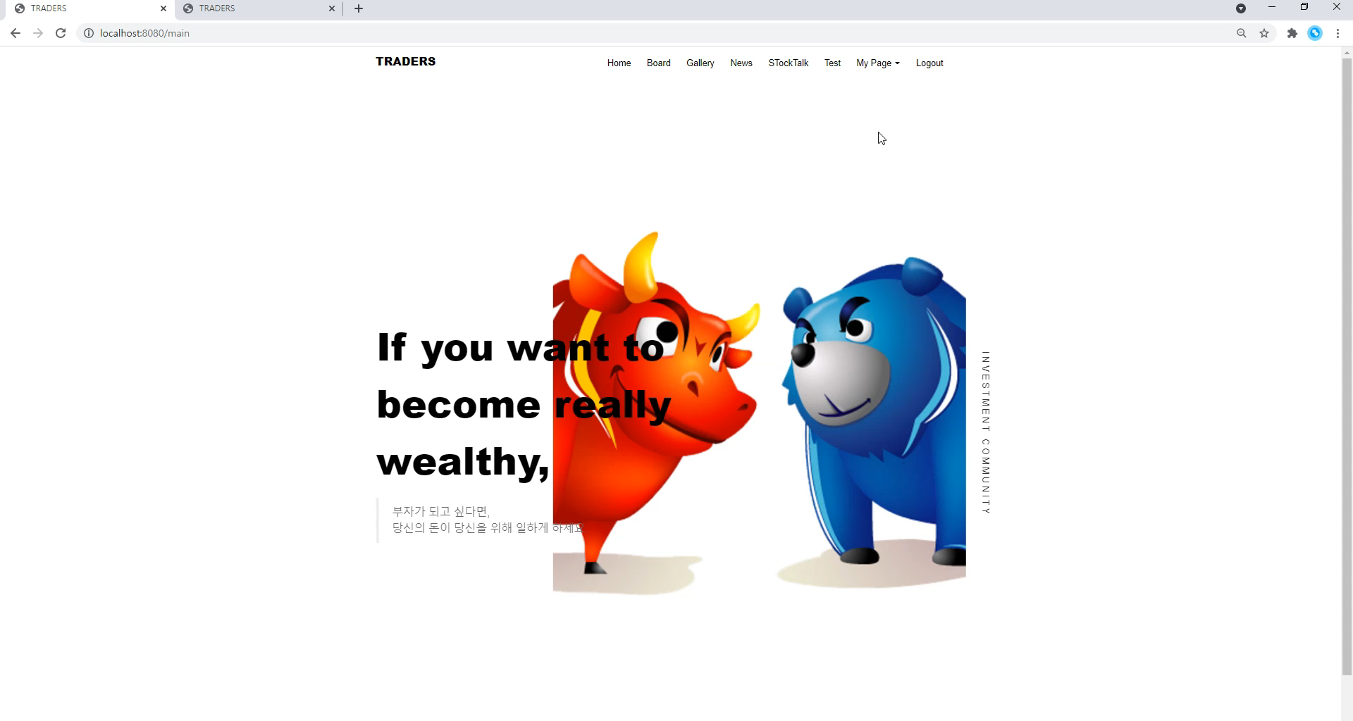
TRADERS
4. 프로젝트 수행 결과
마이페이지

Slide 12
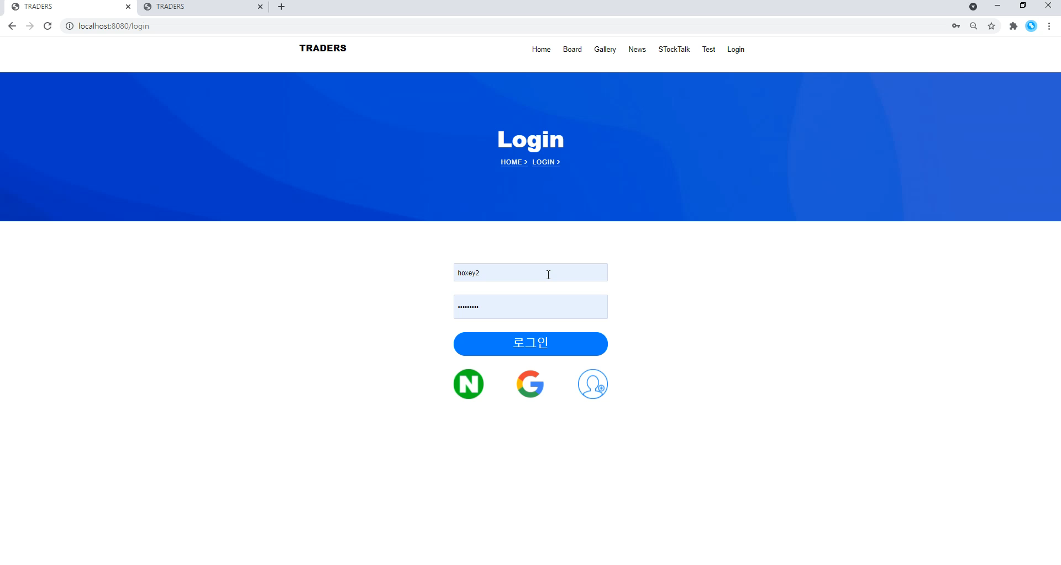
TRADERS
4. 프로젝트 수행 결과
ADMIN 기능

Slide 13
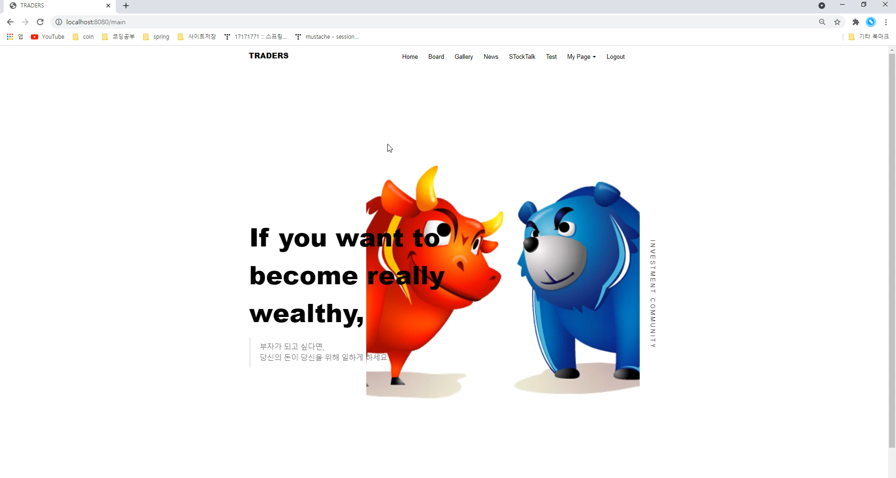
TRADERS
4. 프로젝트 수행 결과
주식 정보 기능

Slide 14


TRADERS
4. 프로젝트 수행 결과
주식 정보 기능
Host: http://:13.124.213.41:8080
주식 정보 페이지 응답
주식 정보 기능 요청
GET : JSON 데이터 요청
REST API
JSON 데이터 응답
Host: http://15.165.141.67:8000

Slide 15
TRADERS
4. 프로젝트 수행 결과
장한옥
갤러리 메뉴
나의 자산 메뉴

Slide 16
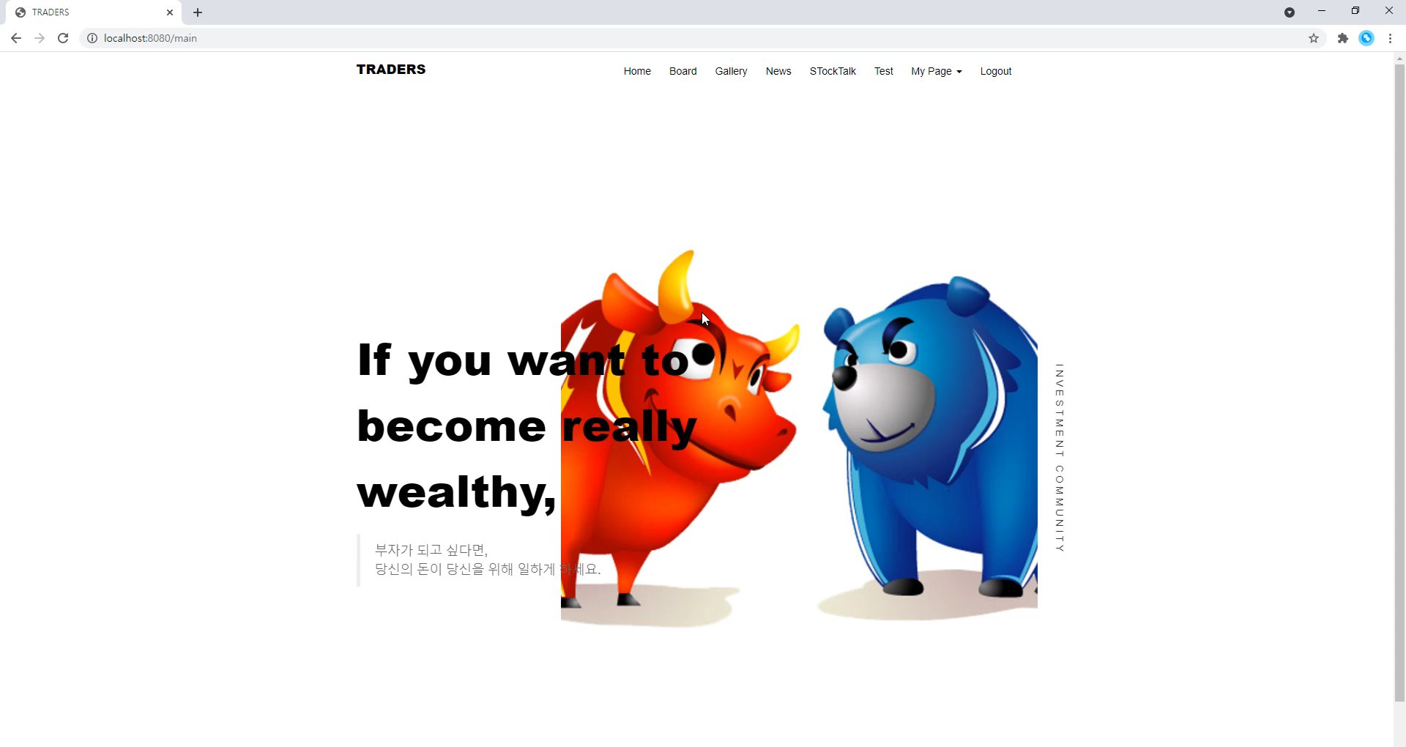
TRADERS
4. 프로젝트 수행 결과
갤러리 메뉴

Slide 17

TRADERS
4. 프로젝트 수행 결과
나의 자산 메뉴

Slide 18
TRADERS
4. 프로젝트 수행 결과
안성경
자유게시판
투자 성향 테스트
익명 오픈채팅방
AWS 배포 관리

Slide 19
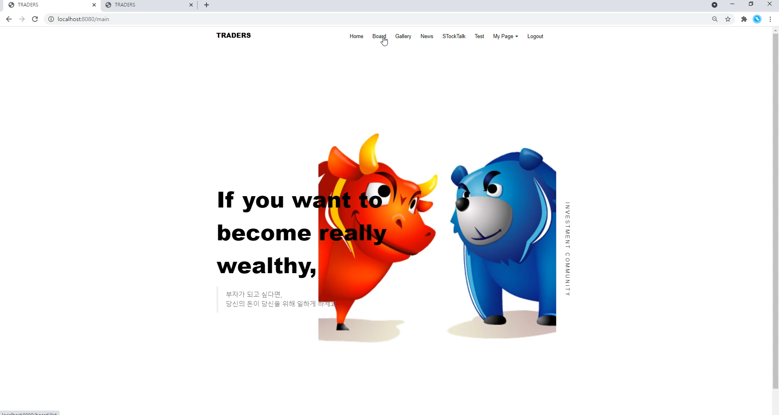
TRADERS
4. 프로젝트 수행 결과
자유게시판

Slide 20

TRADERS
4. 프로젝트 수행 결과
투자 성향 테스트

Slide 21

TRADERS
4. 프로젝트 수행 결과
익명 오픈채팅방

Slide 22
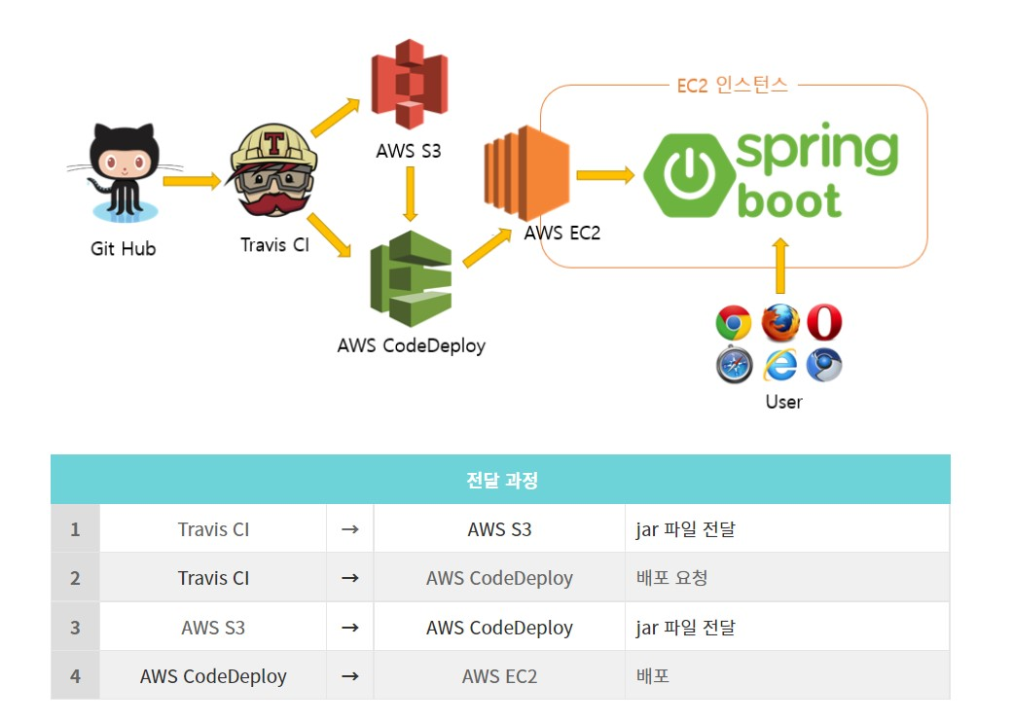
TRADERS
4. 프로젝트 수행 결과
AWS 배포 관련

Slide 23
TRADERS
4. 프로젝트 수행 결과
오준호
나의 계좌 메뉴
화면 디자인 및 화면 구현

Slide 24
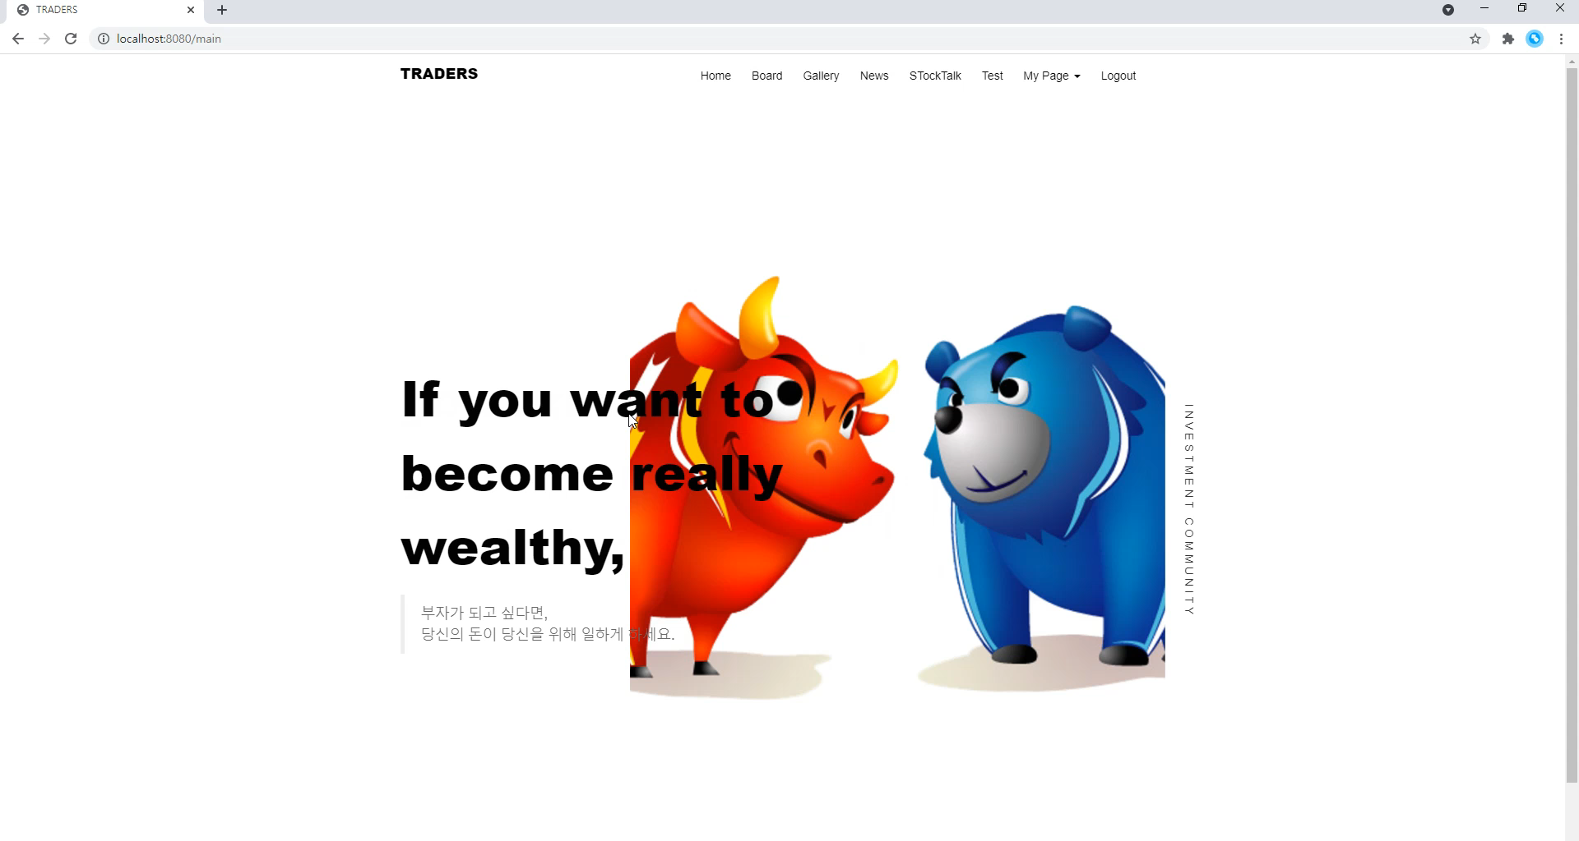
TRADERS
4. 프로젝트 수행 결과
나의 계좌 메뉴

Slide 25
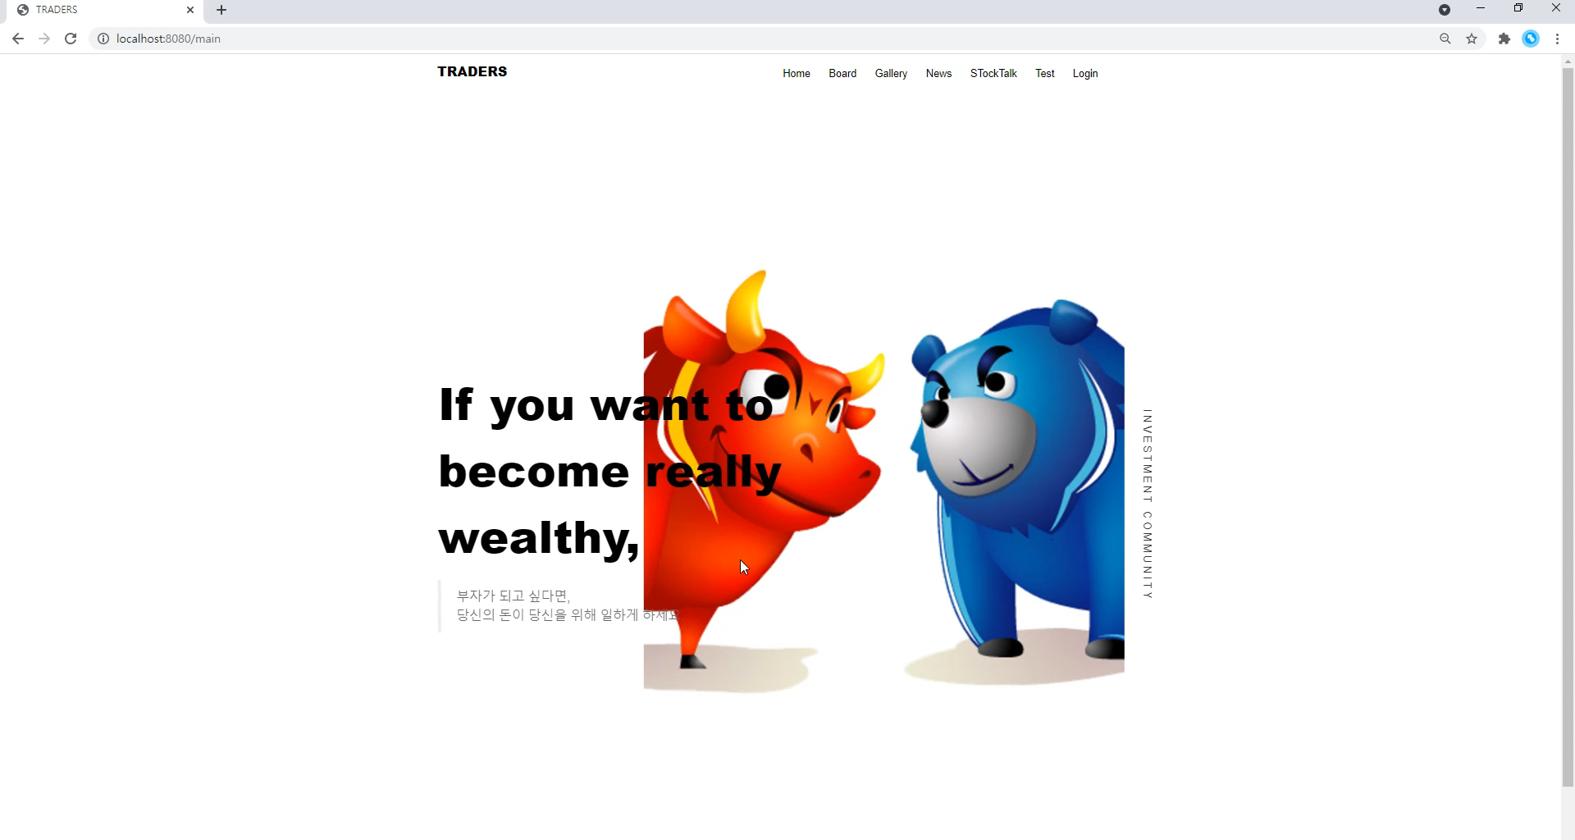
TRADERS
4. 프로젝트 수행 결과
화면 디자인 및 화면 구현

Slide 26
TRADERS
5. 느낀점
구분
내용
프로젝트 수행상
어려움 극복 사례
처음으로 python과 Django를 배워가면서 주식 정보를 가져오는 것에 성공하였다.
AWS 환경에서 많은 오류가 발생했고 시간이 많이 소요했으나 오류를 수정해 나가면서
극복해 나갔다.
프로젝트에서
잘한 부분
증권 커뮤니티의 컨셉에 맞게 게시판, 채팅, 성향분석, 주식 관련뉴스 등 주식 관련
메뉴의 구성이 적절했던 것 같다.
AWS가 제공하는 EC2, RDS, S3를 잘 사용한 것 같다.
프로젝트에서
아쉬운 부분
처음에 계획된 것을 많이 구현하지 못해서 아쉬웠다. 증권사의 api도 쓰지 못했고,
주식 예측한 결과를 화면으로 가져오지 못했다. CI/CD 를 하고자 했지만 CI만 했고
CD는 못했다. 원래 계획한 UI 구현에 미흡한 점도 아쉬웠다.

Slide 27
TRADERS
5. 느낀점
구분
내용
프로젝트를 통한
진로설계, 취업분야
탐색 및 결정 등 도움
Spring 과 Django와 같은 framework 를 다루고, DB를 이용해서 데이터를
제어해보고 ,AWS에 관련된 다양한 도구 같은 여러 기술을 경험할 수 있었다.
과정을 통해 Web backend, frontend 같은 분야에 대한 경험과 관심을 가지게 되었다.
AWS와 같은 클라우드 기술에 대해서도 관심이 생겼다.
기타
주식과 투자, 포트폴리오 관리에 대해 좀 더 관심을 갖게 되었다

